Slide 1
Multimedia-Content-CMS

Slide 2
Equipo de Desarrollo
Rol | Nombre técnico
1 | The Data Modeler. López Tecalco Vania
2 | The Query Developer. Arzabal Flores Adolfo
3 | The Integration Specialist. Olivares Luengas Tadeo de Jesús
4 | The Data Seeder/ QA. Damian Tepole Casimiro

Slide 3

Repositorio de trabajo
Responsable:
The Integration Specialist. Olivares Luengas Tadeo de Jesús

Slide 4
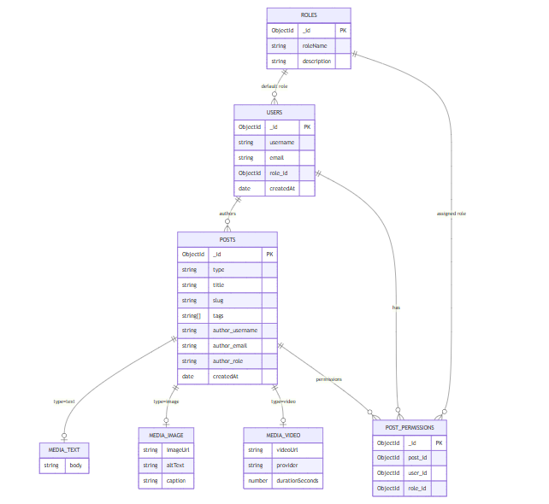
Diagrama Mermaid
Responsable:
The Data Modeler.
López Tecalco Vania

Slide 5

MongoDB-Conexión
Responsable:
The Integration Specialist. Olivares Luengas Tadeo de Jesús

Slide 6

Creación del sistema
Responsable:
The Query Developer.
Arzabal Flores Adolfo

Slide 7

Datos de prueba
Responsable:
The Data Seeder/ QA.
Damian Tepole Casimiro

Slide 8
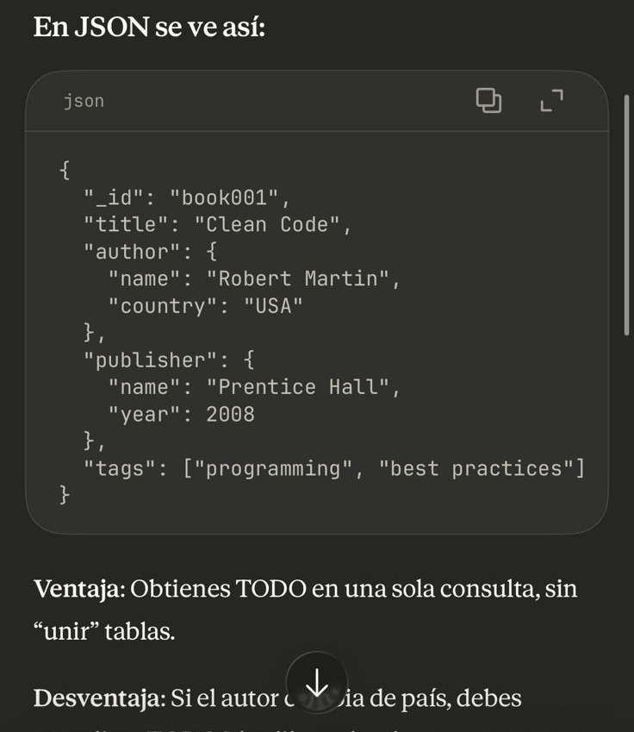
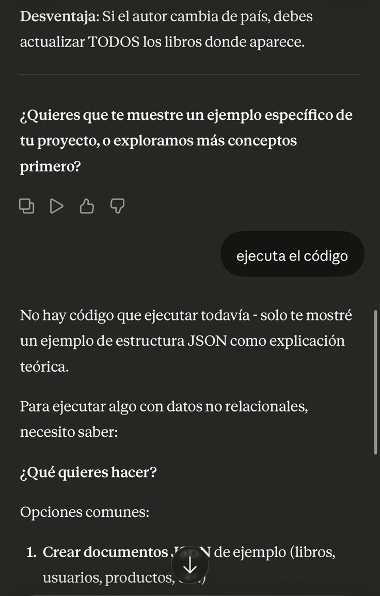
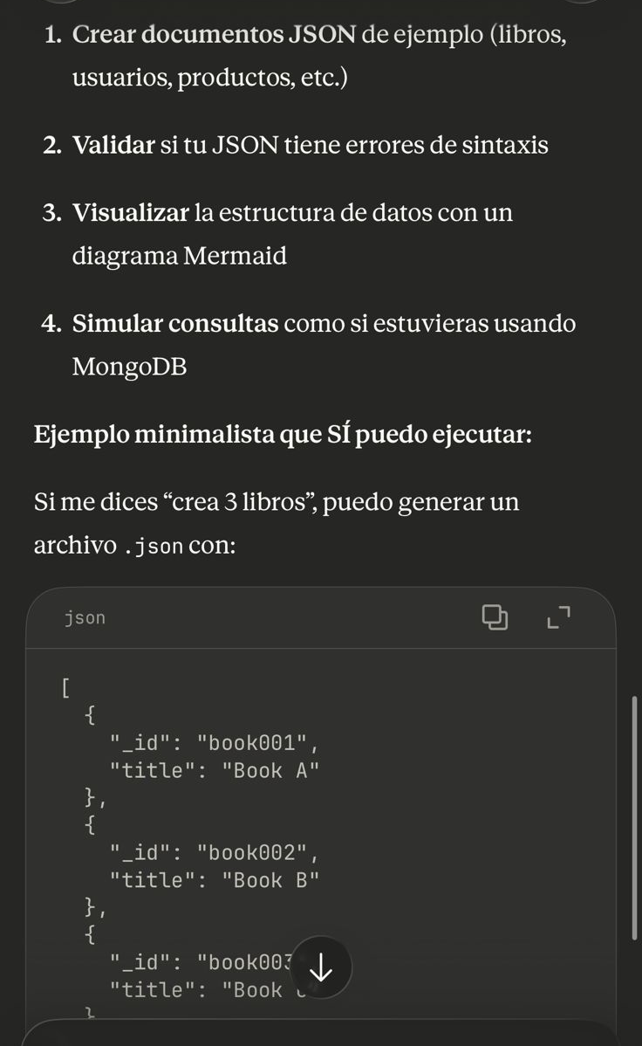
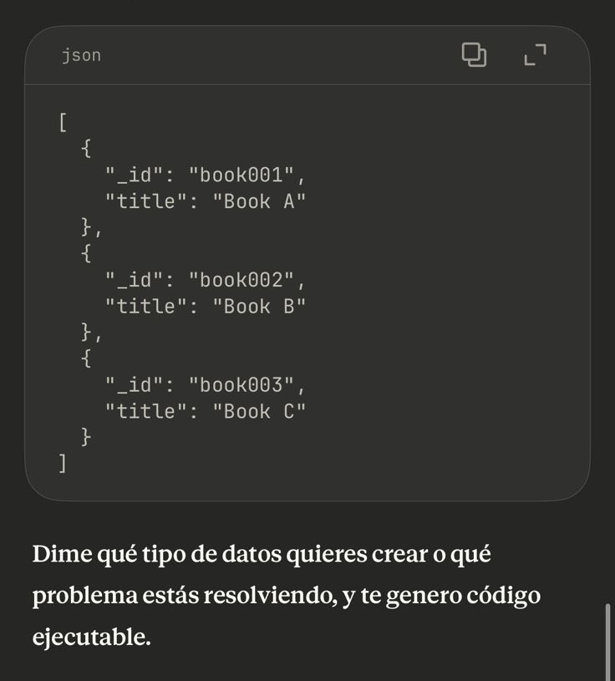
Asistencia de IA

Slide 9
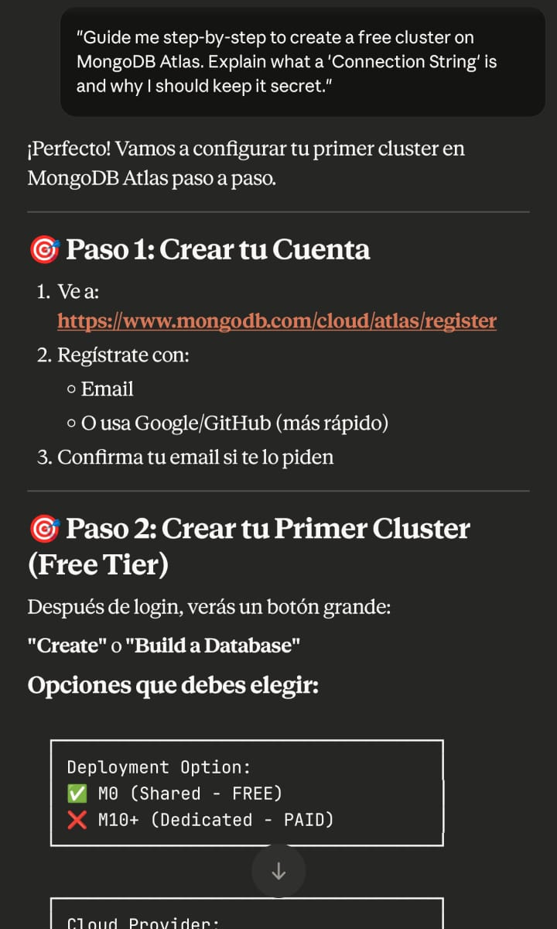
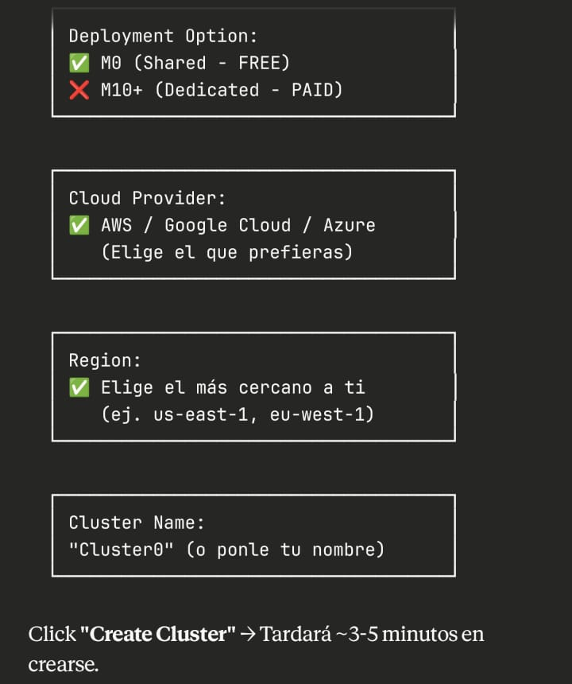
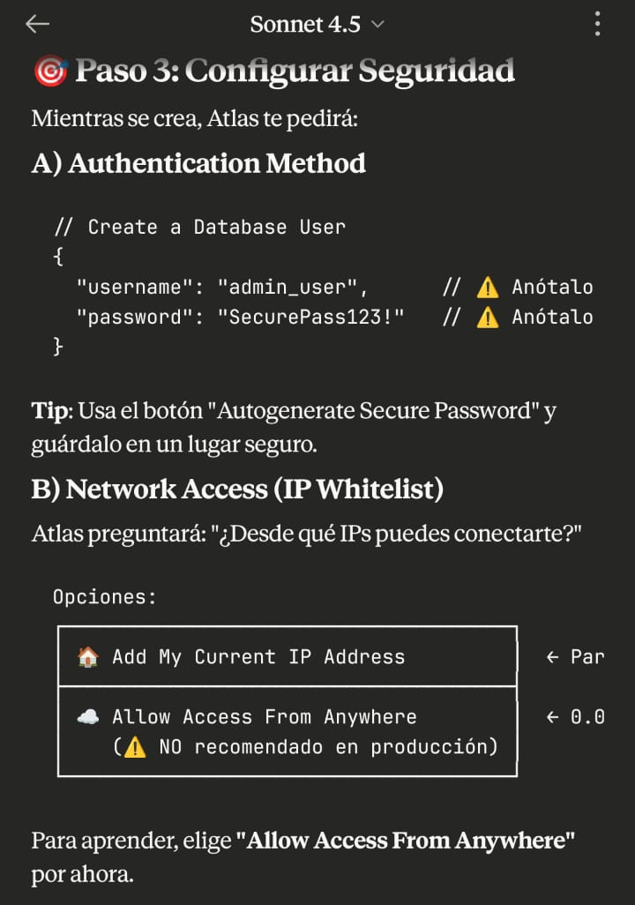
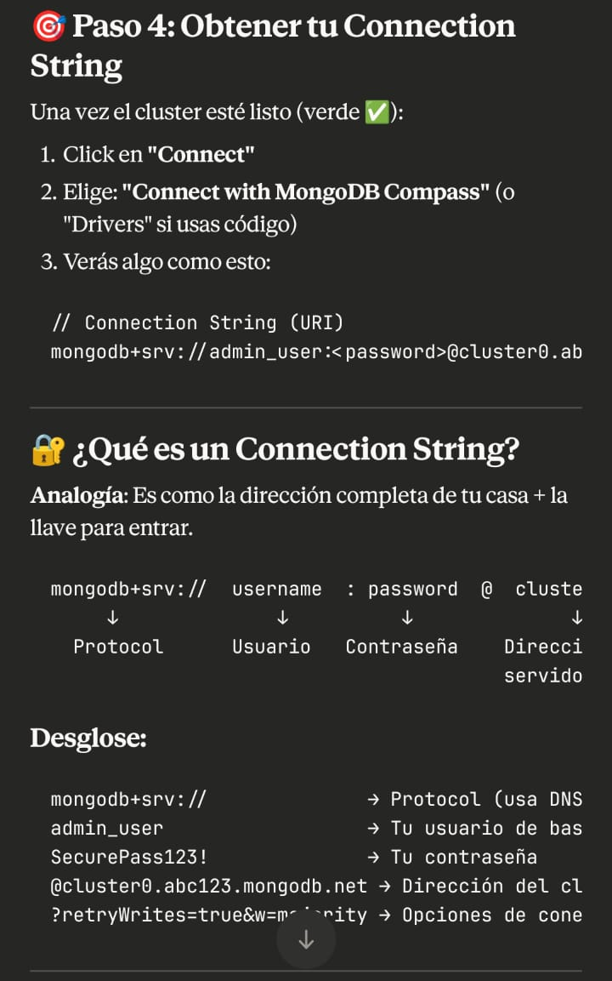
Asistencia de IA

Slide 10
Asistencia de IA

